Slide 1



CHÀO MỪNG QUÝ THẦY CÔ
TỚI DỰ GIỜ LỚP 6A

Slide 2
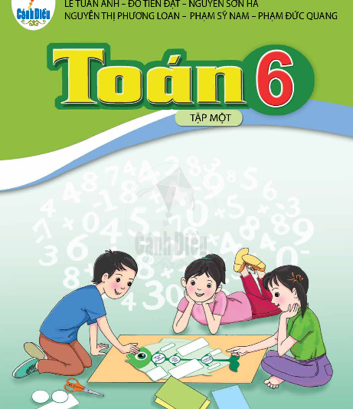

Slide 3
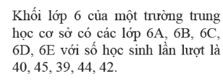
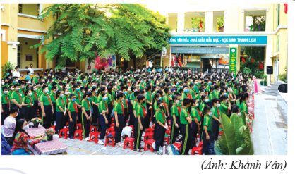
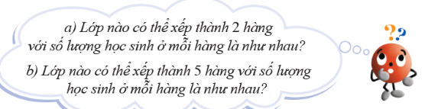
§ 8: DẤU HIỆU CHIA HẾT CHO 2 VÀ 5

Slide 4
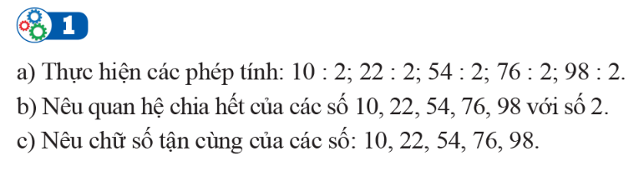
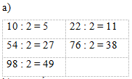
I. Dấu hiệu chia hết cho 2
a)
10 : 2 = 5 | 22 : 2 = 11
54 : 2 = 27 | 76 : 2 = 38
98 : 2 = 49
Hoạt động 1:
10 : 2 = 5 | 22 : 2 = 11
54 : 2 = 27 | 76 : 2 = 38
98 : 2 = 49
b) Các số 12, 22, 54, 76, 98 đều chia hết cho 2.
c) Các chữ số tận cùng của các số 10; 22; 54; 76; 98 lần lượt là 0; 2; 4; 6; 8.

Slide 5
Kết luận:
Các số có chữ số tận cùng là 0, 2, 4, 6, 8 thì chia hết cho 2 và chỉ những số đó mới chia hết cho 2.

Slide 6
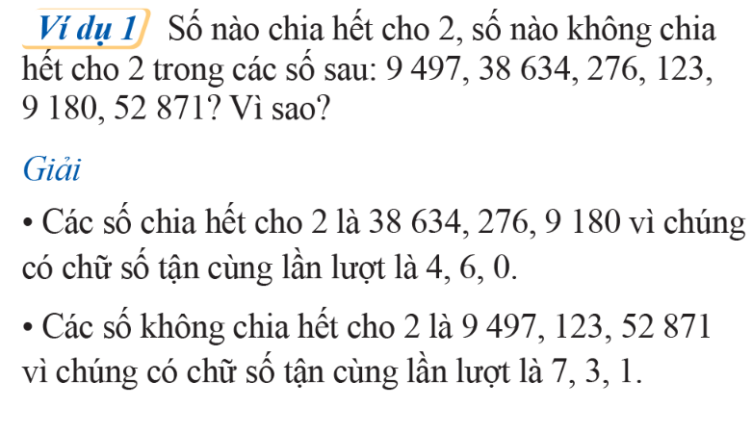

Slide 7
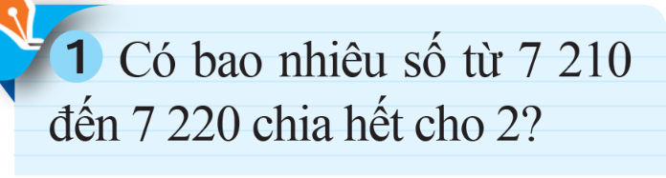
Luyện tập 1:
Từ số 7 210 đến số 7 220 có 6 số chia hết cho 2 là:
7 210; 7 212; 7 214; 7 216; 7 218; 7 220

Slide 8
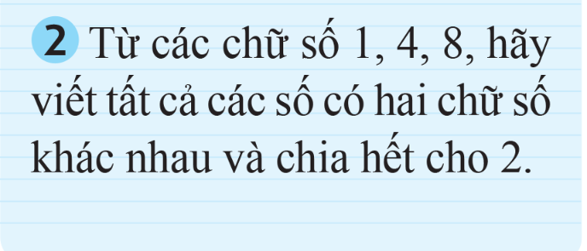
Luyện tập 2:
Các số có 2 chữ số khác nhau và chia hết cho 2 được viết từ các chữ số 1, 4, 8 là:
14; 18; 48; 84.

Slide 9
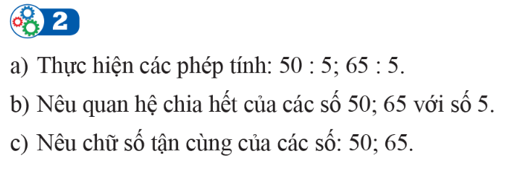
II. Dấu hiệu chia hết cho 5:
Hoạt động 2:
a) 50 : 5 = 10; 65 : 5 = 13.
b) Các số 50 và 65 đều chia hết cho 5.
c) Chữ số tận cùng của các số 50; 65 lần lượt là 0; 5.

Slide 10
Kết luận:
Các số có chữ số tận cùng là 0 hoặc 5 thì chia hết cho 5 và chỉ những số đó mới chia hết cho 5.

Slide 11
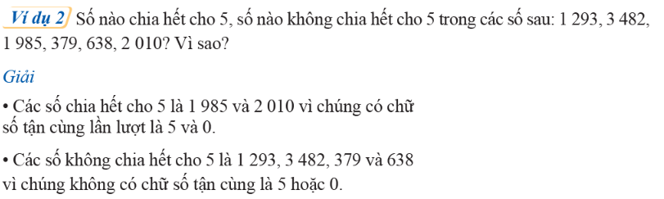

Slide 12
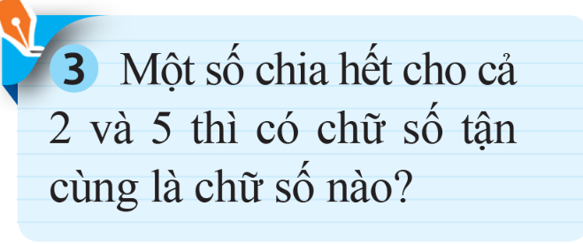
Luyện tập 3:
- Một số chia hết cho 2 thì có chữ số tận cùng là: 0, 2, 4, 6, 8.
- Một số chi hết cho 5 thì có chữ số tận cùng là 0, 5.
=> Một số chia hết cho cả 2 và 5 thì có chữ số tận cùng là 0.

Slide 13
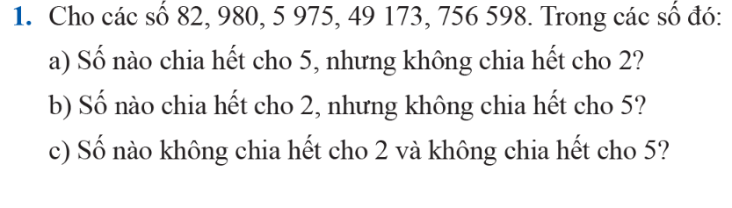
Bài Tập 1
a) Số chia hết cho 5, nhưng không chia hết cho 2 là: 5 975
b) Số chia hết cho 2, nhưng không chia hết cho 5 là: 82; 756 598
c) Số không chia hết cho 2 và không chia hết cho 5 là: 49 173

Slide 14
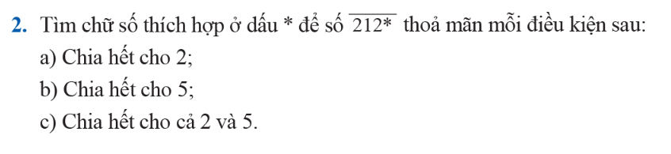
Bài Tập 2
a) Chia hết cho 2 => * {0; 2; 4; 6; 8}
b) Chia hết cho 5 => * {0; 5}
c) Chia hết cho cả 2 và 5 => * = 0

Slide 15
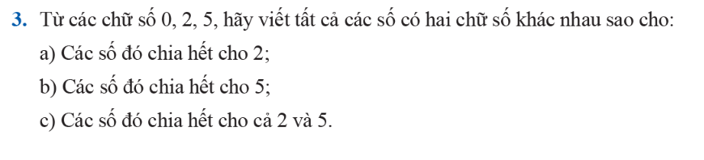
Bài Tập 3
Từ các chữ số 0, 2, 5 ta có thể viết được các số có hai chữ số mà số đó:
a) Chia hết cho 2 là: 20, 50, 52
b) Chia hết cho 5 là: 20, 25; 50
c) Chia hết cho cả 2 và 5 là: 20; 50.

Slide 16
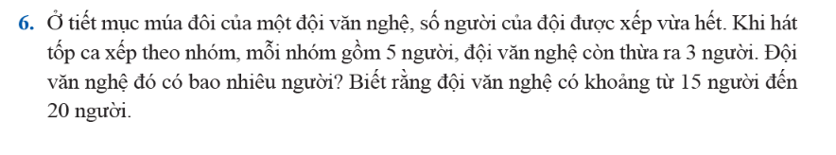
Bài Tập 6
Gọi số người của đội văn nghệ là x ( người, )
Vì Ở tiết mục múa đôi của một đội văn nghệ, số người của đội được xếp vừa hết
=> Số người của đội là số chia hết cho 2.
Vì
=> Số người của đội có thể là 16, 18 hoặc 20.

Slide 17
Hướng dẫn học tập ở nhà.
- Ghi nhớ các kiến thức của bài
-Làm các bài tập 4,5 trong SGK, Xem mục “tìm tòi, mở rộng”
-Đọc trước bài mới “Bài 9:Dấu hiệu chia hết cho 3 cho 9” cho tiết học sau.

Slide 18

Cám ơn qúy thầy cô và các em học sinh

